Slide 1









RiKi (力 : Power of AI) シリーズ
Monjyu：文殊ご紹介
Ⅰ．Monjyuって何？
Ⅱ．AIネットワーク処理って何？
Ⅲ．３つのインターフェース
Ⅳ．利用エンジンと利用モデル
Ⅴ．音声合成等、Addins拡張
Ⅵ．画像生成等、Functions拡張
＊．実装機能紹介 ＊．設定方法？
2025年2月
1

Slide 2
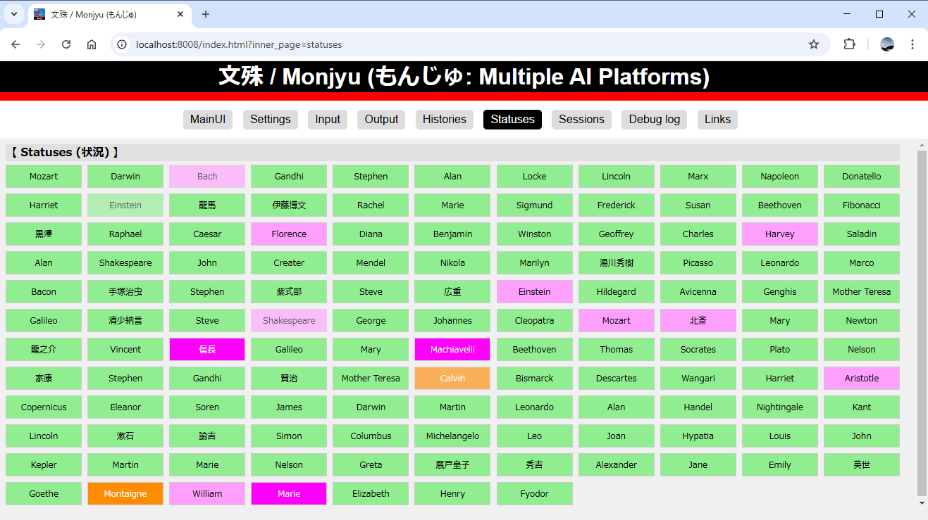
Ⅰ．Monjyuって何？
Monjyu：文殊はデスクトップで使えるAIプラットホームです。
【コンセプト】
三人寄れば文殊の知恵。 複数AIの応答を統合した回答ができます。
【技術・特徴】 AIネットワーク処理
・コア1基＋サブ128基でAI処理
【使用方法】
直感的な３つのＩ／Ｆ
・音声操作（ライブ操作）
・コピペ操作（キー操作）
・Web操作
2
Notes:
2

Slide 3

Ⅰ．Monjyuって何？
Monjyu：文殊の開発経緯 (2023～2025)
2023
2024
2025
・５月～ PoC実装 ・７月～開発開始
・～7月開発終了 ※Agent対応を 見据えた次期版へ
【特徴】 マルチLLM利用、 クリップボード操作
・７月～開発開始
※非同期Agent対応版
・ｘ月～ 各社Agent対応 （予定）
【特徴】 マルチAI利用、 クリップボード操作 非同期Agent対応
Now
3
Notes:
3

Slide 4
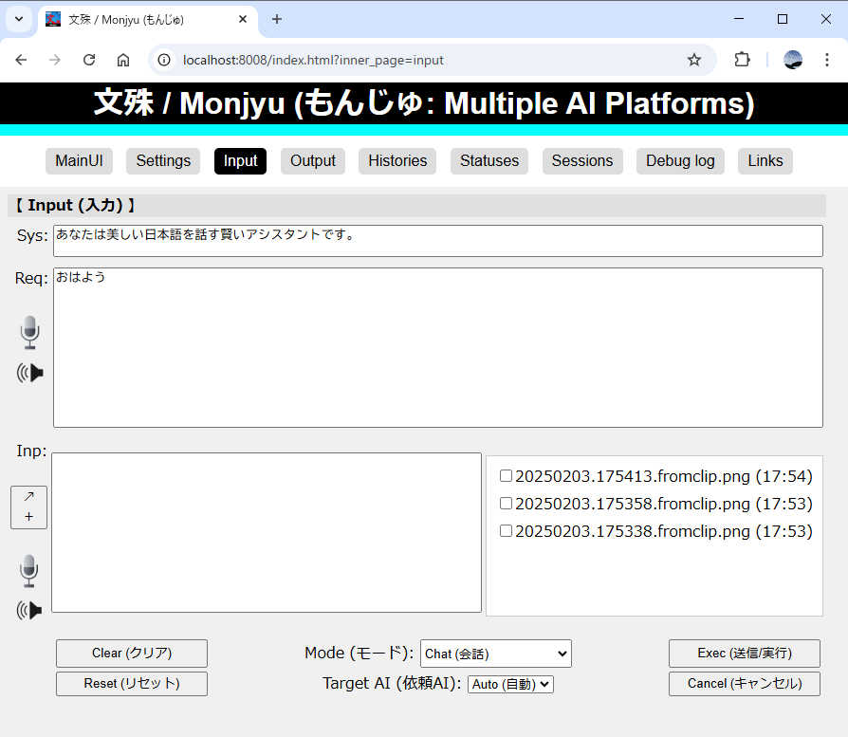
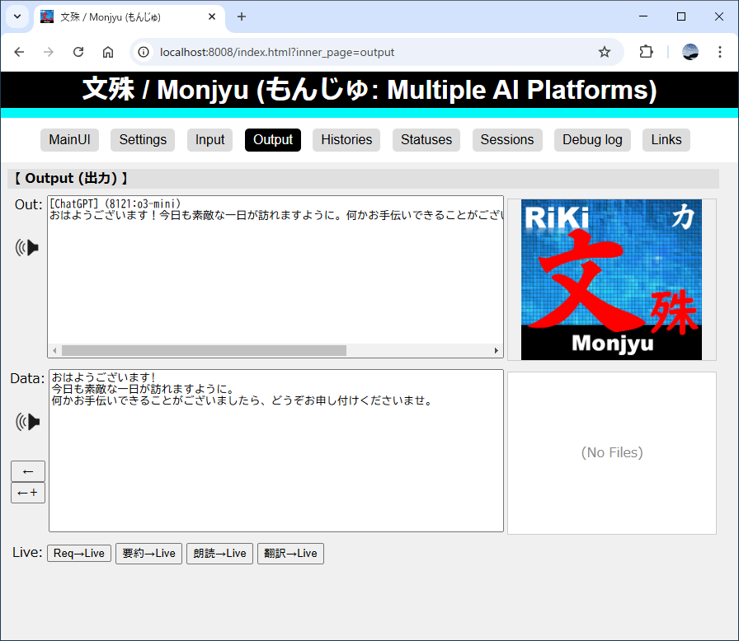

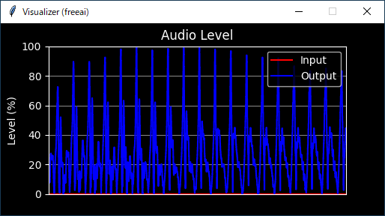
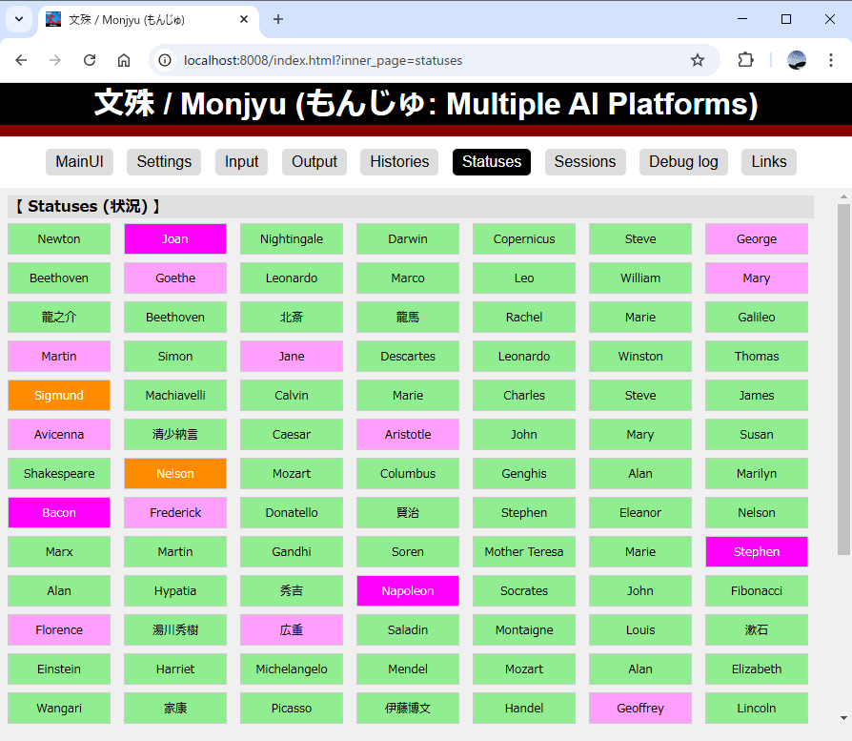
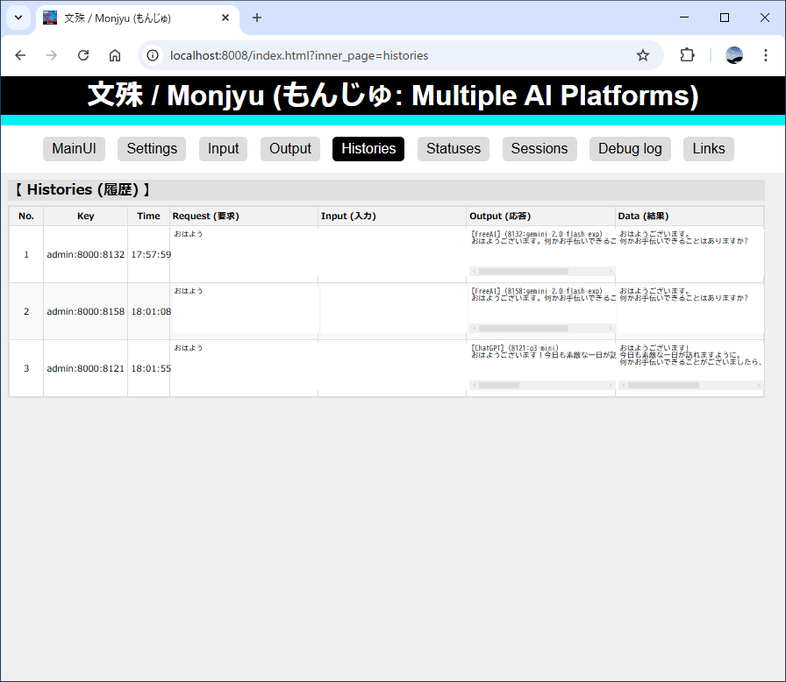
Ⅰ．Monjyuって何？
Monjyu：文殊のシステムブロック図
Input (Web入力)
Addins
Functions
Output (Web出力)
ｸﾘｯﾌﾟﾎﾞｰﾄﾞ
Browser-use
Live AIs
Live (音声入出力)
サブAI群
Histories (バッチ出力)
4
Notes:
4

Slide 5
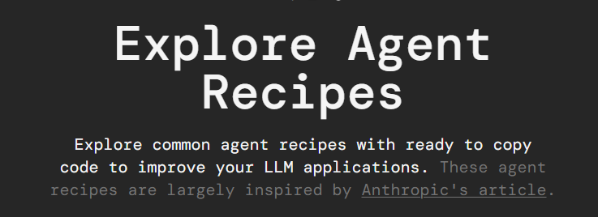
Ⅰ．Monjyuって何？
時間があれば、、、
モンテカルロ方式も
実装予定です。
Monjyu：文殊のAgent実装
Chat/WebSearch/session
Serial (直列実行)
Parallel (並列実行)
Input
Input
Input
リーダーAI
リーダーAI
リーダーAI
AI (x) 前処理
AI (x) 前処理
AI (x) 前処理
サブAI (1)
リーダーAI自身
サブAI (2)
サブAI (1)
サブAI (2)
サブAI (n)
サブAI (n)
AI (y) 検証
NG
AI (y) 検証
NG
AI (y) 検証
NG
AI (z) 後処理
AI (z) 後処理
AI (z) 後処理
Output
Output
Output
参考公開論文 https://www.agentrecipes.com/
※2024/7月の基本設計ですが、 2025/1月に発表された、AnthropicのAgent実装の研究論文と同様の仕組みになっています。 シンプル、直列、並列とくれば、あとはランダム(モンテカルロ)方式だと考えています。
5
Notes:
5

Slide 6
Ⅰ．Monjyuって何？
Monjyu：文殊って、、、
Monjyu
Agentic AI実行用に 基本設計された
パーソナルツールです
6
Notes:
6

Slide 7
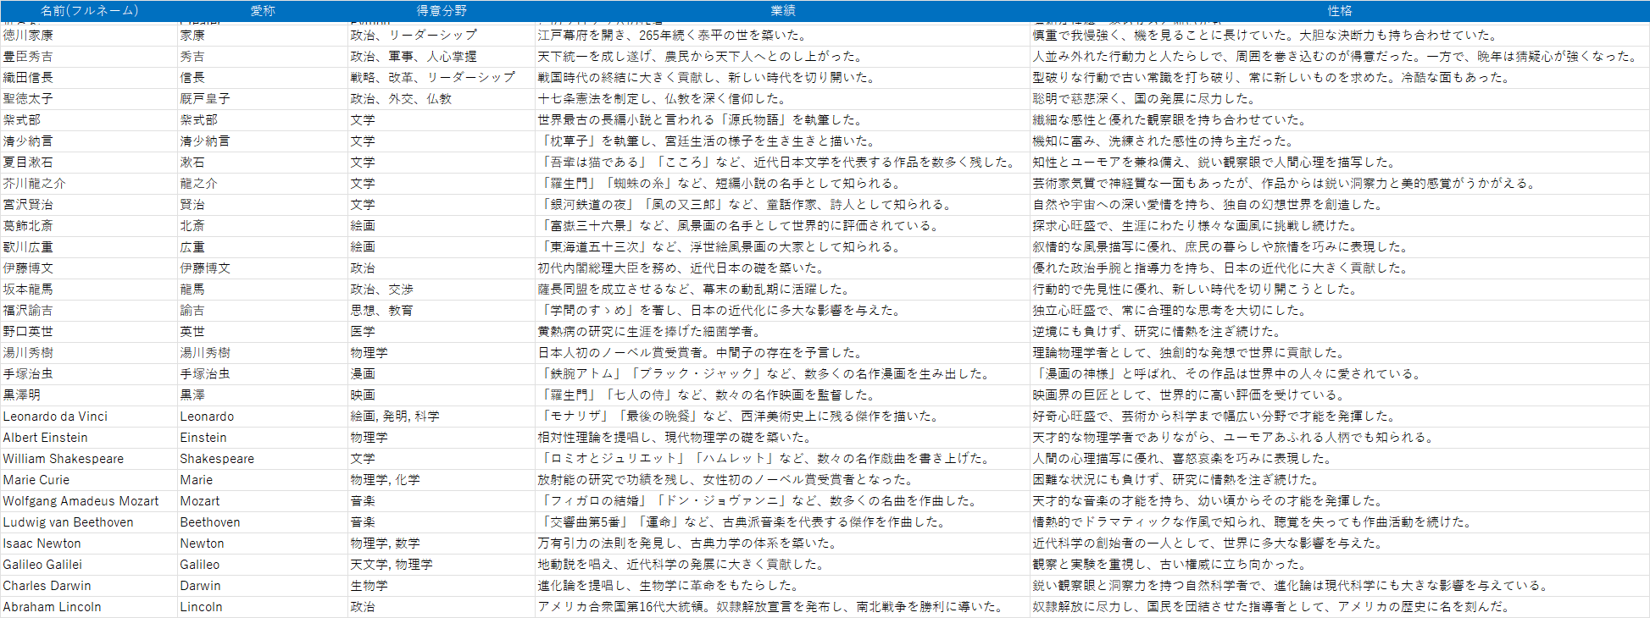
Ⅱ．AIネットワーク処理って何？
サブAIの128基には、、、
歴史上の偉人、
１２８名の人格を移植
AI処理をコアAI1基＋サブAI128基で分散処理
7
Notes:
7

Slide 8
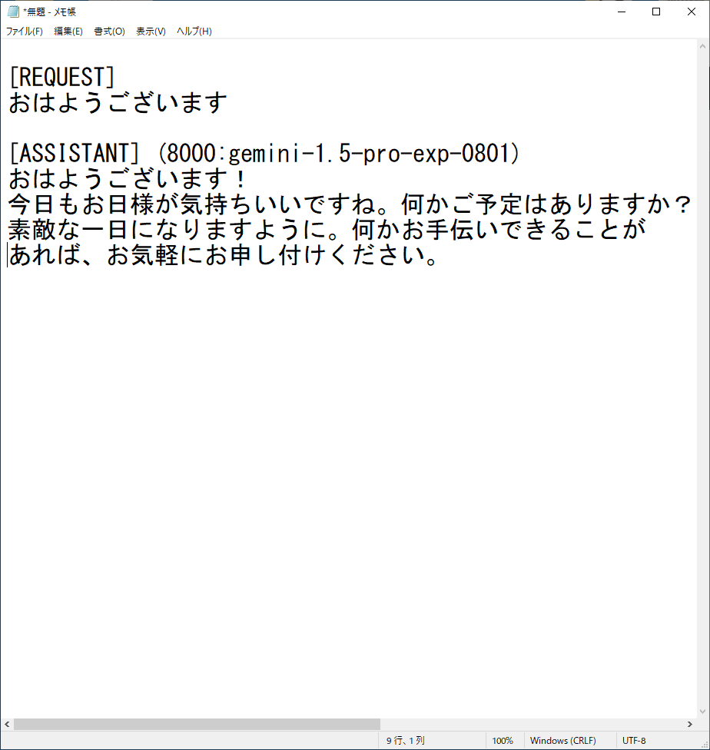
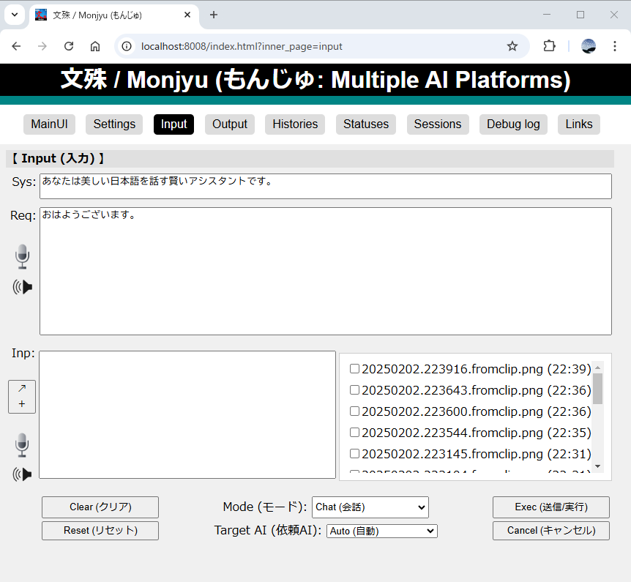
Ⅲ．３つのインターフェース
音声操作、コピペ操作、Web操作
8
Notes:
8

Slide 9
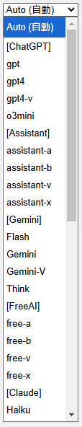
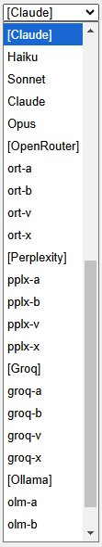
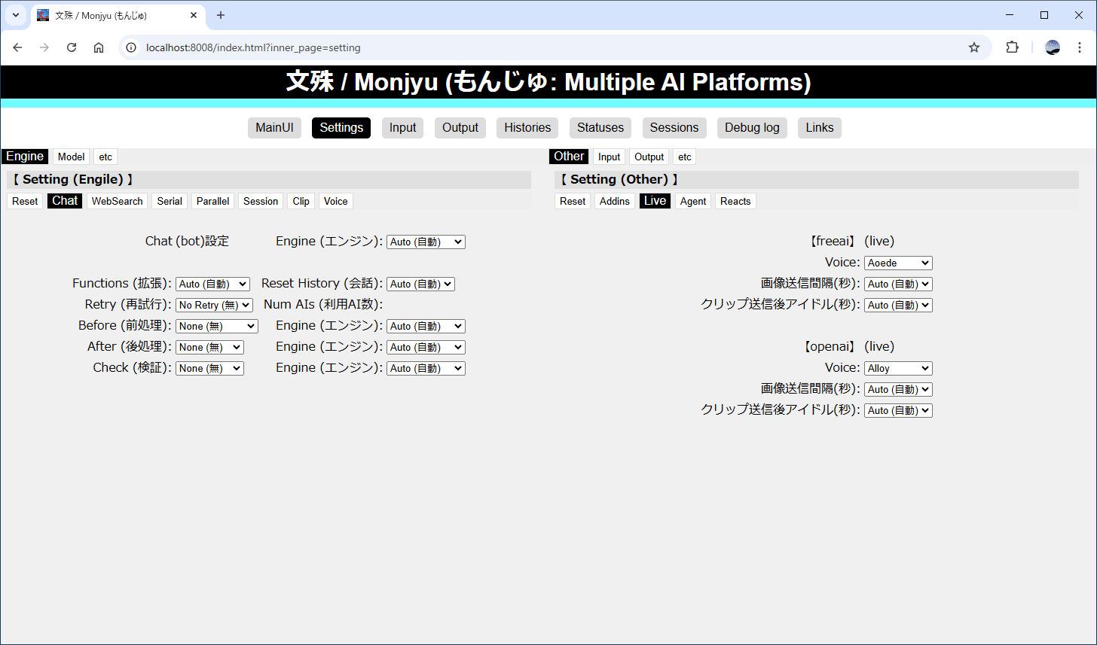
Ⅳ．利用エンジンと利用モデル
利用エンジン(各社)を自由選択
9
Notes:
9

Slide 10
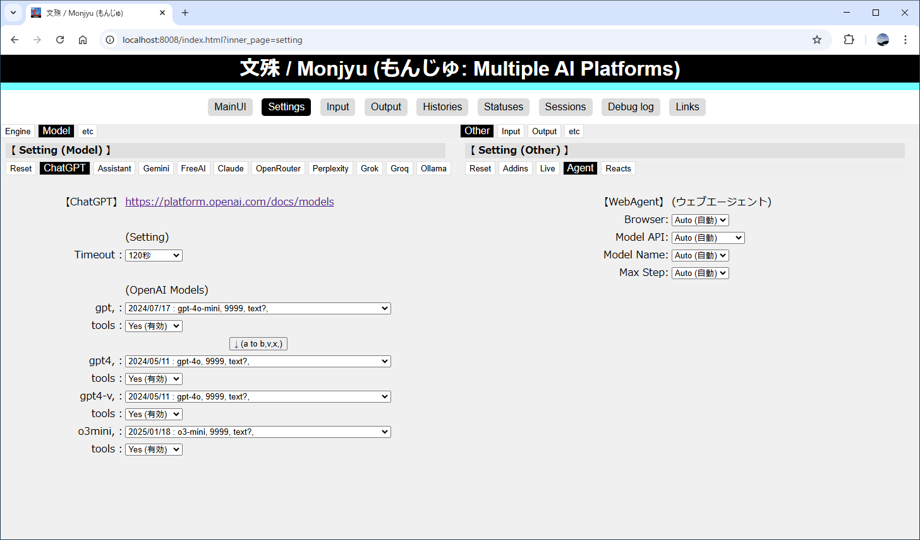
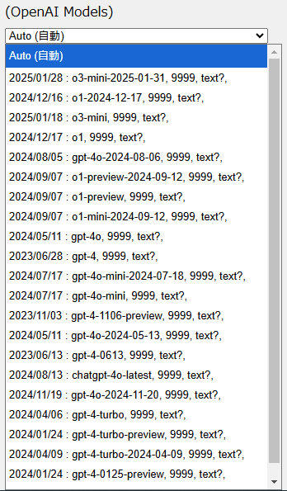
Ⅳ．利用エンジンと利用モデル
各エンジンの利用モデルを自由選択
10
Notes:
10

Slide 11
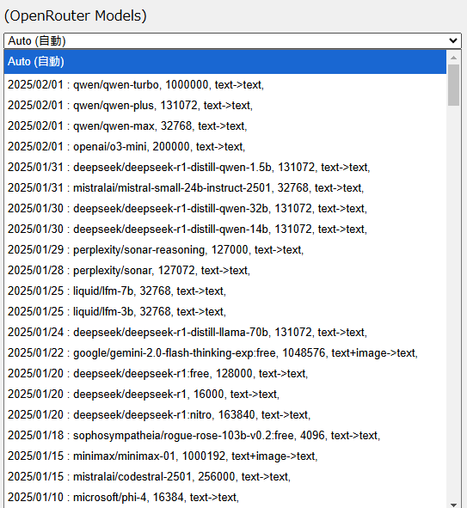
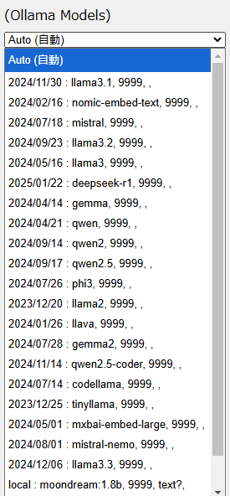
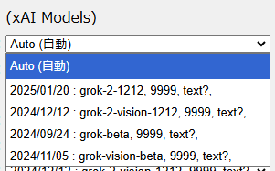
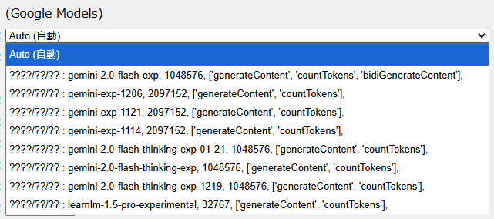
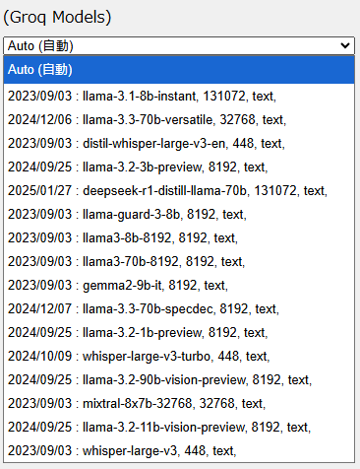
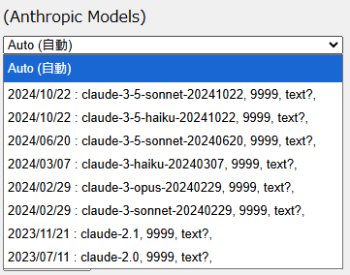
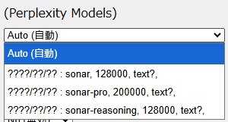
Ⅳ．利用エンジンと利用モデル
３００を超えるモデル
(2025/2/1現在)
日々各社が開発中ですｗ
利用可能モデルは... ☆日々増加中です
11
Notes:
11

Slide 12
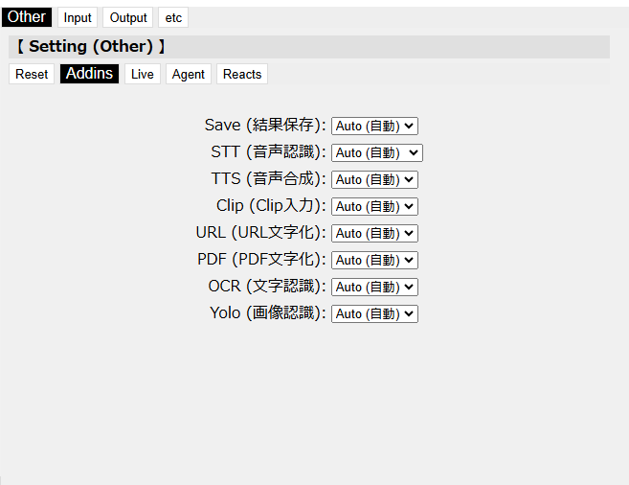
Ⅴ．音声合成等、Addins拡張が可能
ビルトインAddinsの利用設定
12
Notes:
12

Slide 13
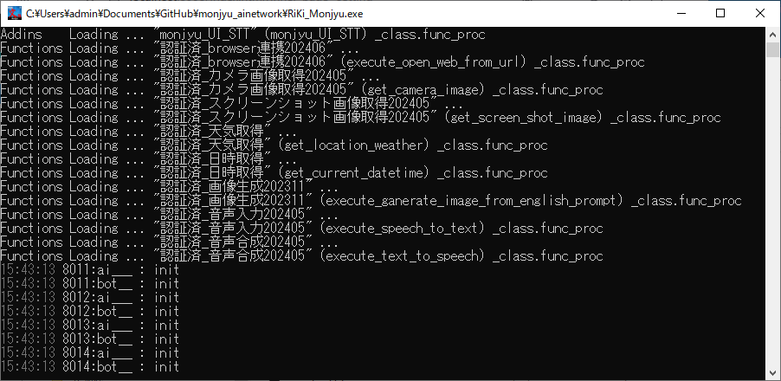
Ⅵ．画像生成等、Functions拡張が可能
Functions拡張は、起動時に自動ローディング
13
Notes:
13

Slide 14
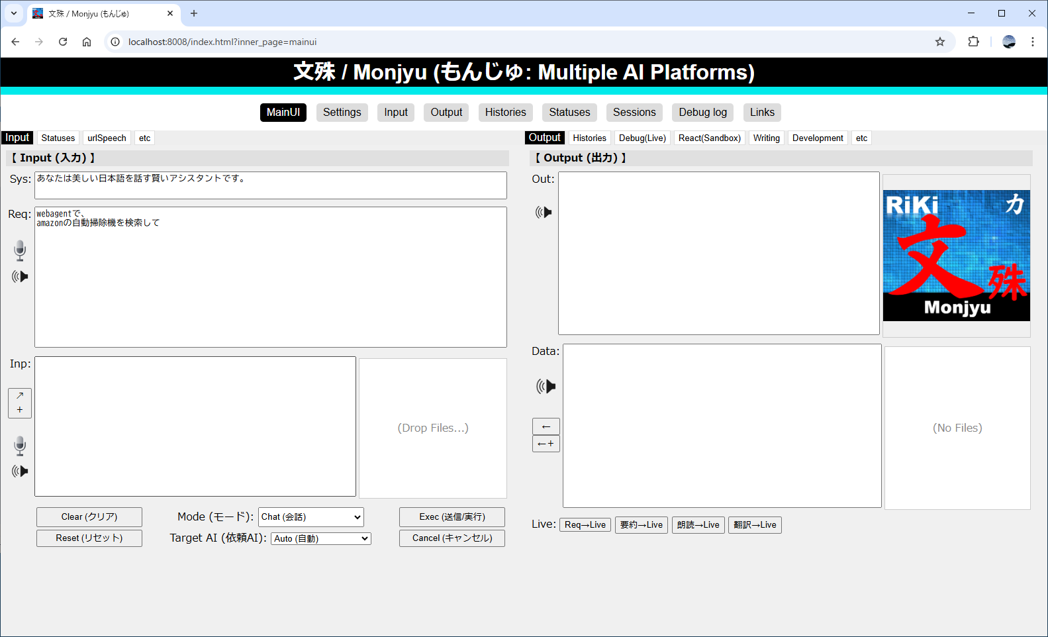
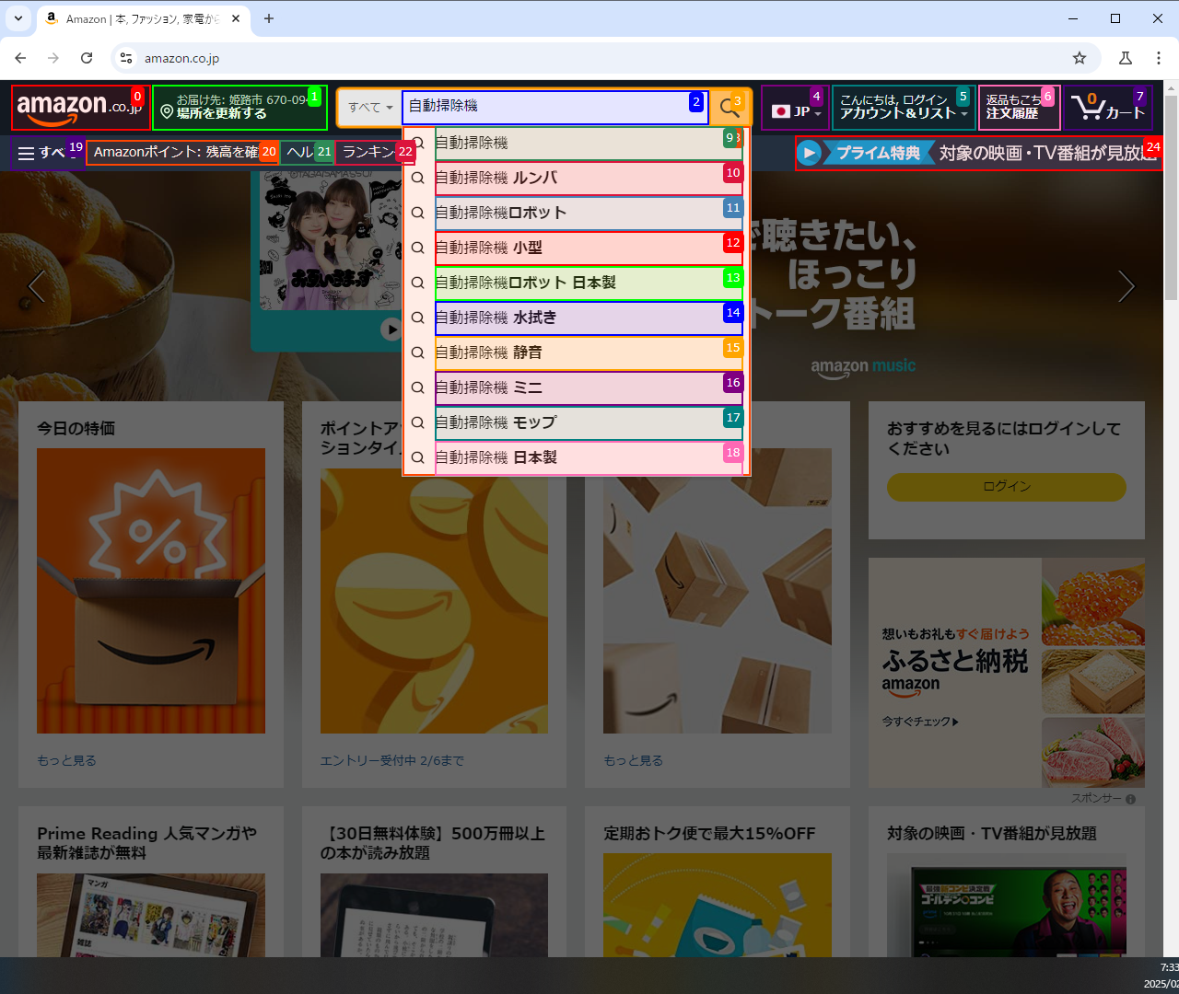
＊．実装機能紹介
Functions連携で Browser-use機能が使えます。
※自動でweb操作できます。
Browser-use機能
14
Notes:
14

Slide 15
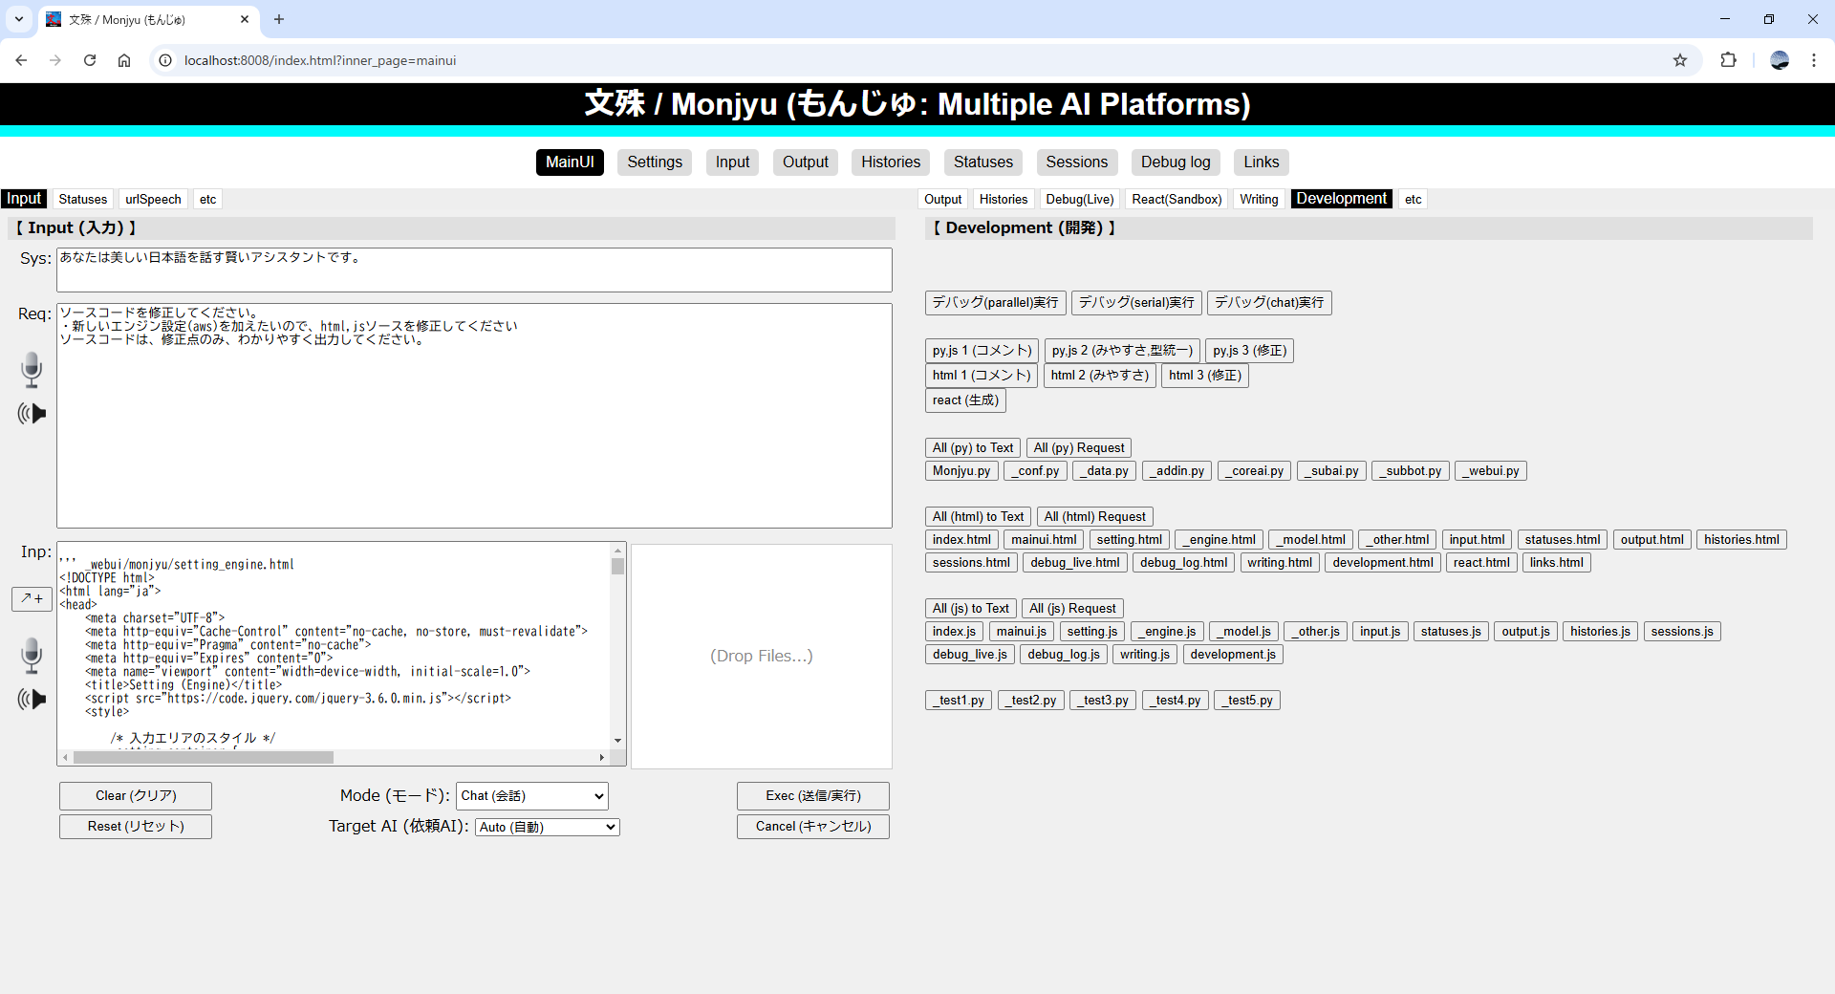
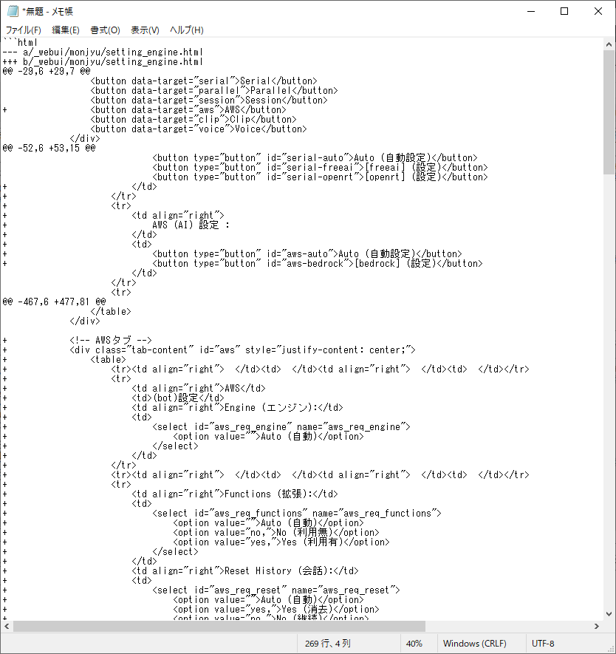
＊．実装機能紹介
開発初期にこの機能を実装し
全体ソースの70%程度？、
生成ソースを利用しています。
開発支援機能
15
Notes:
15

Slide 16
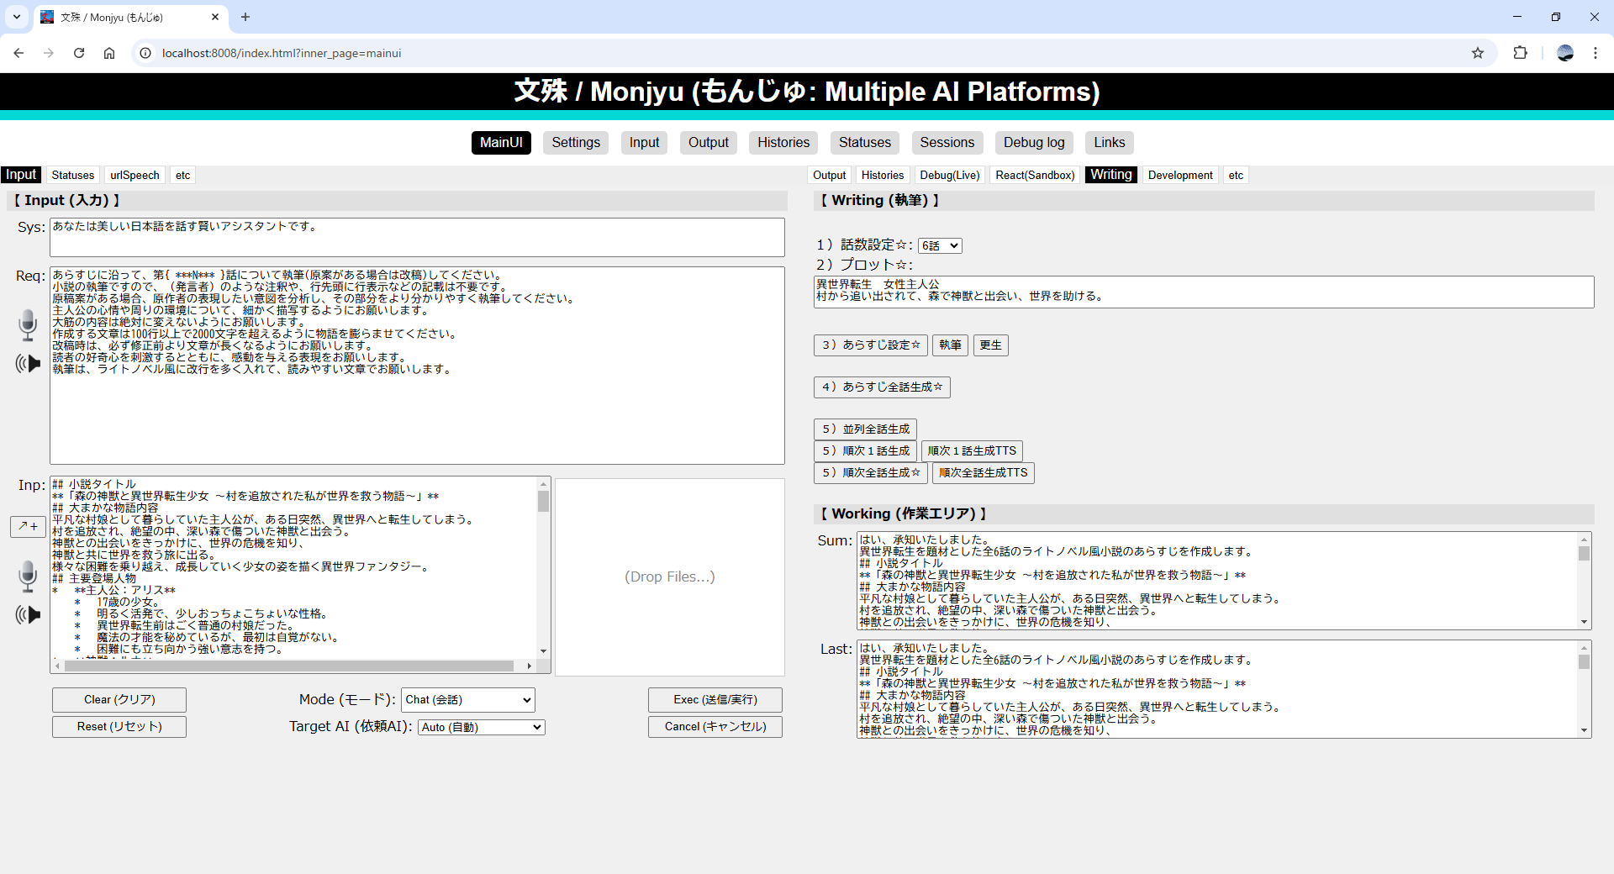
＊．実装機能紹介
2025/2/1時点、
O3-miniモデルが
おすすめです。
小説執筆機能
16
Notes:
16

Slide 17
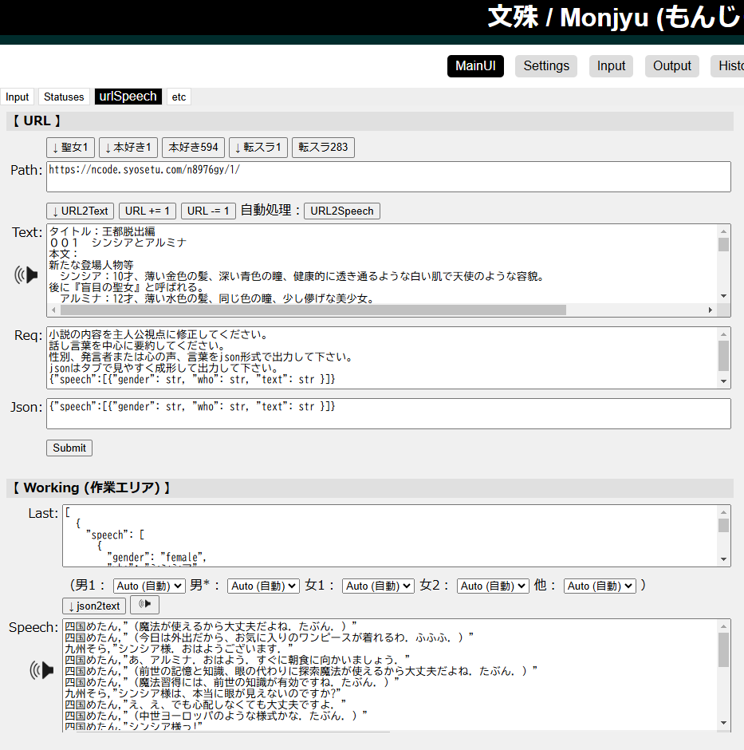
＊．実装機能紹介
小説をスクレイピングし
音声シナリヲを生成し、
発話者別に出力できます。
“urlSpeech”機能
17
Notes:
17

Slide 18
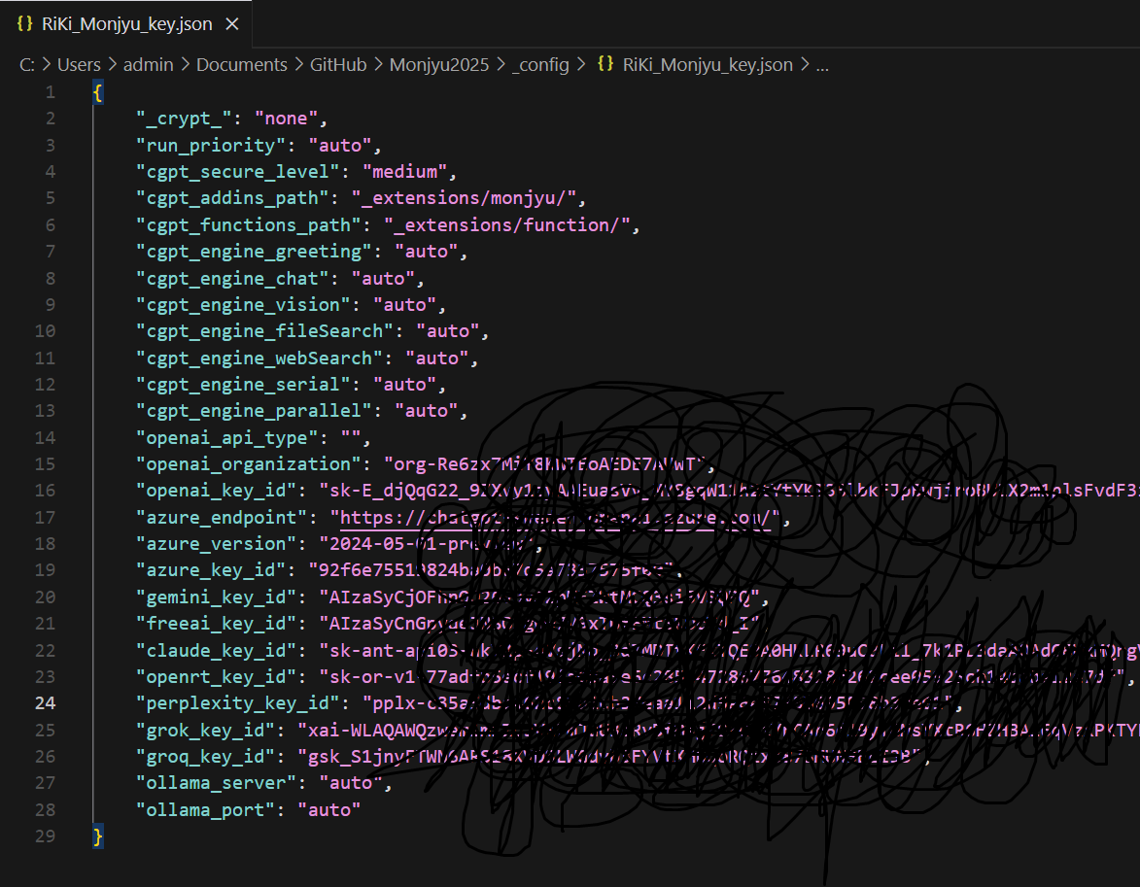
＊．設定方法？
RiKi_Monjyu_key.jsonを設定するだけ？
18
Notes:
18

Slide 19
Ⅹ．
＊＊＊ 以降のページは素材集 ＊＊＊
19
Notes:
19

Slide 20

＊．アイコン
各社アイコン
20
Notes:
20

